Slide 1
Наиболее часто встречающиеся ошибки при направлении на очную консультацию и ТМК взрослых пациентов
Бурмистрова К.К.
Зав.консультативно-поликлиническим отделением КГБУЗ ККОКБ им. профессора П.Г. Макарова.
28.03.2024.

Slide 2
Телеконсультации в системе РТС
1.Нет данных полиса ОМС и СНИЛС пациента
Без этих данных ТМК не возможно подписать,как следствие Вы не увидите ее результат.
2.Нет пациента вообще в базе КУМС из-за неправильно введенных данных в РТС(Ф.И.О.,дата и год рождения)

Slide 3
Поэтому перед отправлением на ТМК обязательно
Проверить у пациента данные полиса ОМС и СНИЛС
Внимательно заполнять персональные данные пациента.
Все это удлиняет работу над одной ТМК!

Slide 4
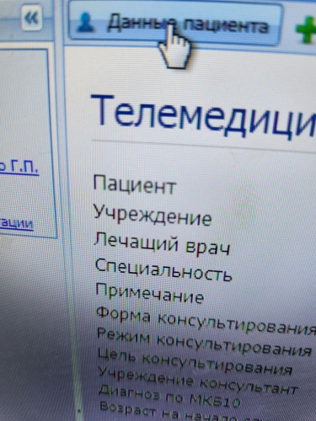

Slide 5
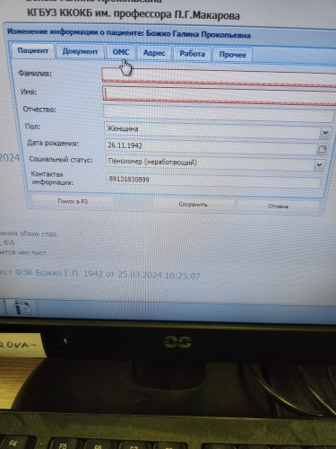

Slide 6
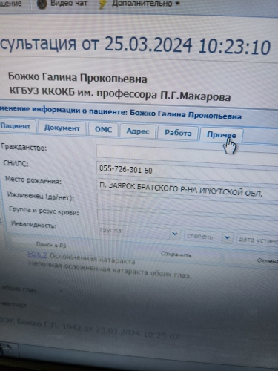

Slide 7
От Шушенской РБ более 200 ТМК,из них некоторые по экстреным показаниям.

Slide 8
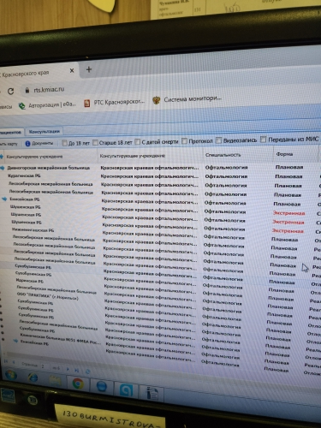

Slide 9
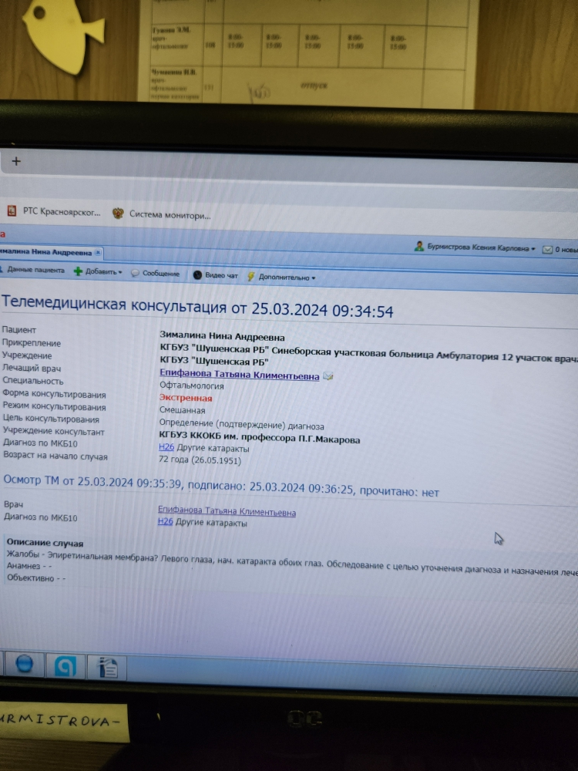
Эпиретинальная мембрана?левого глаза.Начальная катаракта обоих глаз.Обследование с целью уточнения диагноза и назначения лечения

Slide 10
В бытовом представлении понятия «неотложная медицинская помощь» и «экстренная медицинская помощь» могут казаться синонимами.....Для пациента!

Slide 11
В соответствии со статьей 32 Федерального закона от 21.11.2011 N 323-ФЗ «Об основах охраны здоровья граждан в Российской Федерации»
ЭКСТРЕННАЯ
Медицинская помощь, оказываемая при внезапных острых заболеваниях, состояниях, обострении хронических заболеваний, представляющих угрозу жизни пациента.
неотложная
Медицинская помощь, оказываемая при внезапных острых заболеваниях, состояниях, обострении хронических заболеваний без явных признаков угрозы жизни пациента.

Slide 12
Начальная возрастная катаракта,эпиретинальный фиброз
Форма оказания медицинской помощи-плановая.
Форма консультирования плановая

Slide 13
Сразу после записи на ТМК в РТС доктор дублирует в личные сообщения врачам ККОКБ персональные данные пациента в запрещенных месенджерах.
После рассмотрения заявки приходит следущее сообщение
Пациент отказывается ехать!!

Slide 14
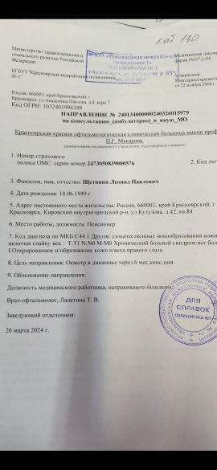
Офтальмологи КМП№1

Slide 15
Пациентка с ЭОП направлена на повторную консультацию
Была проконсультирована в поликлинике ККОКБ 20.12.2024
Рекомендовано наблюдение у окулиста по месту жительства и лечение основного заболевания,вызвавшего экзофтальм

Slide 16
Вопрос:цель направления??
При неактивной ЭОП наблюдение у окулиста по месту жительста.
При активной –показана терапия ГКС в специализированных центрах.
Повторная консультация показана при утяжелении клинической картины.

Slide 17
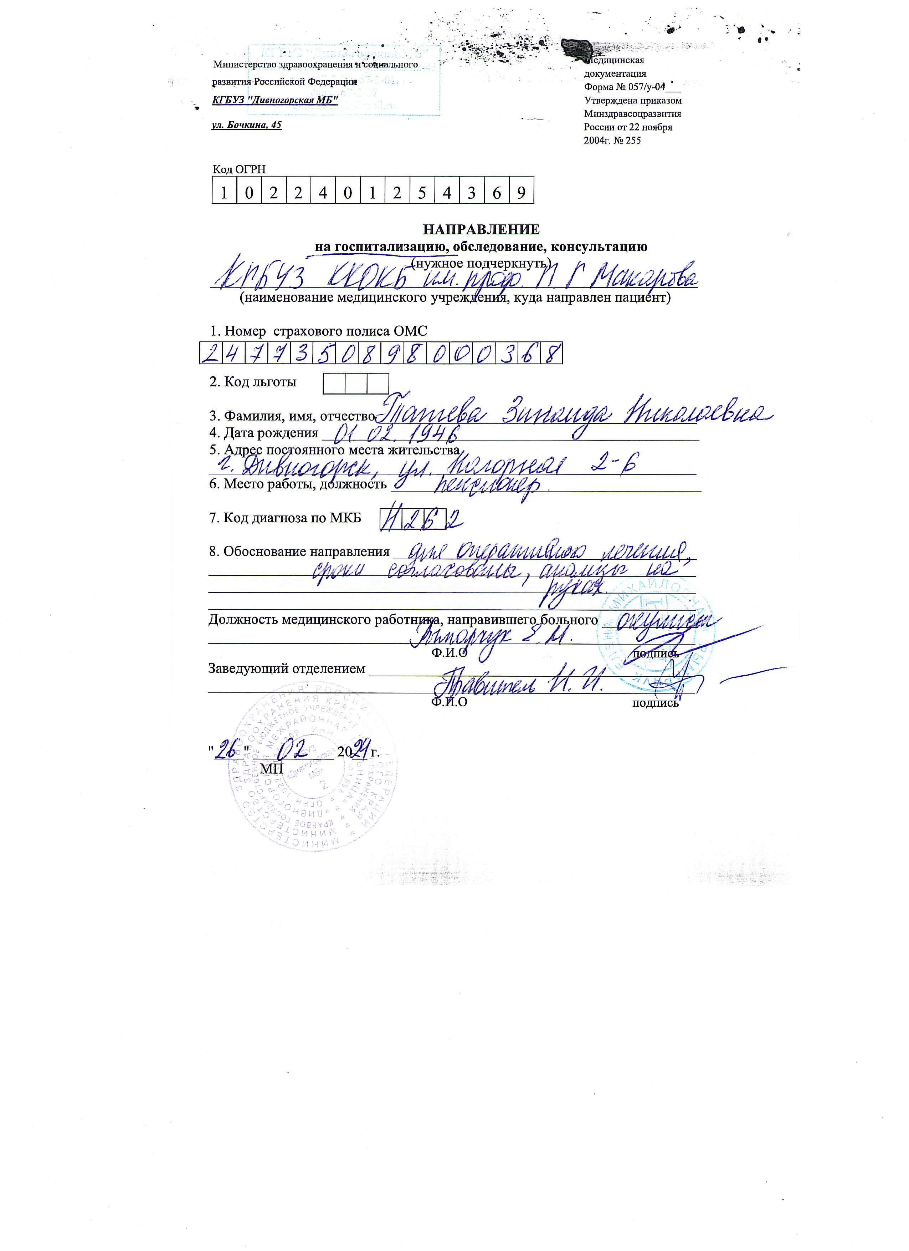

Slide 18
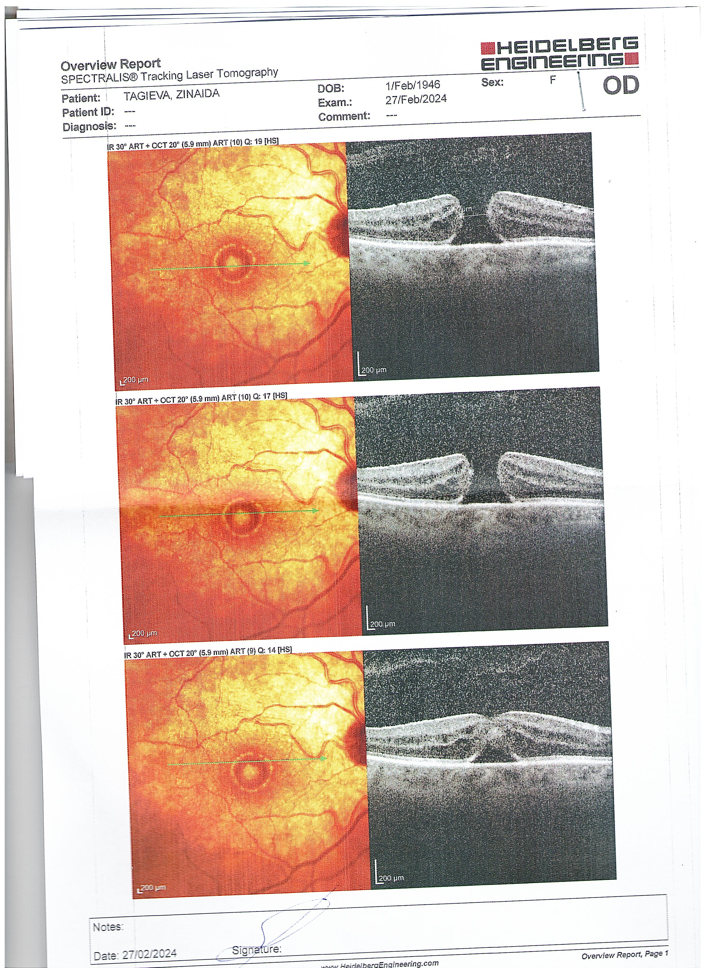

Slide 19
Отчет об уреждениях направления в ККОКБ с 01.12.2023 по 26.03.2024

Slide 20
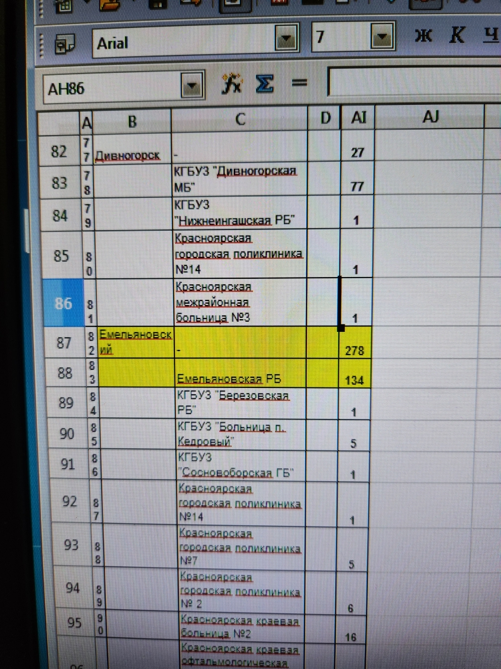

Slide 21
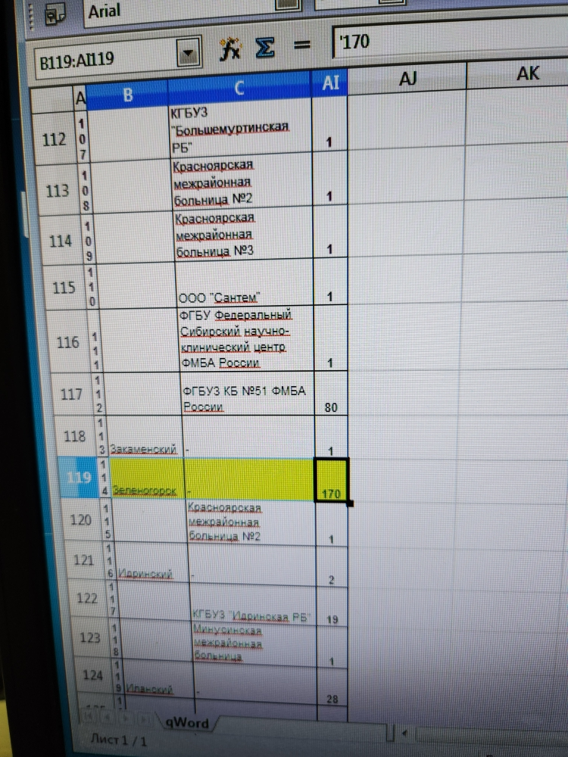

Slide 22
Зеленогорск
Постоянно присылаются пачки направлений форма 0-57 у на электронную почту ККОКБ.
Направления в большинстве не обоснованы,не актуальны,не соответсвуют приказам МЗ

Slide 23
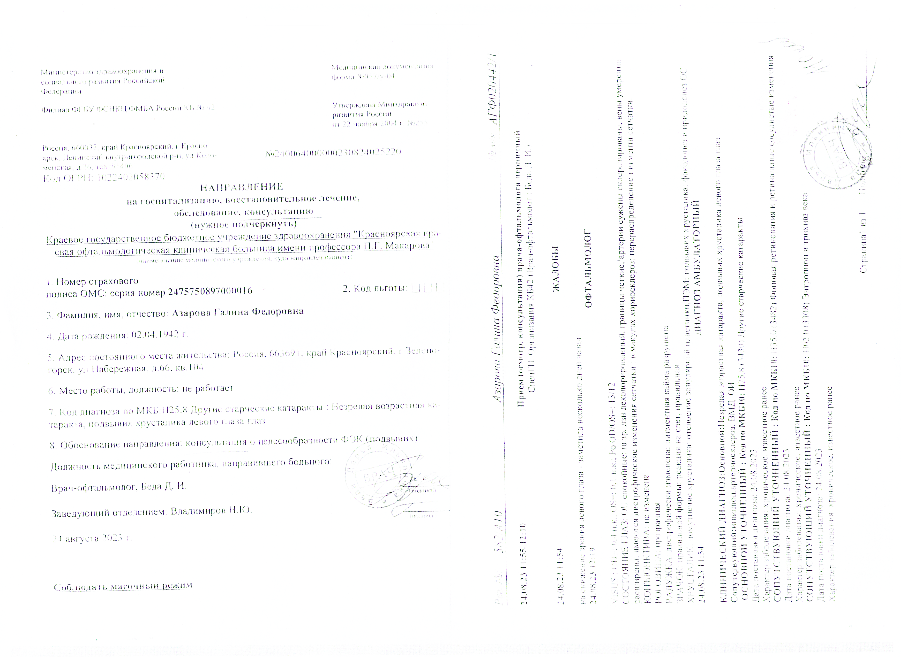

Slide 24
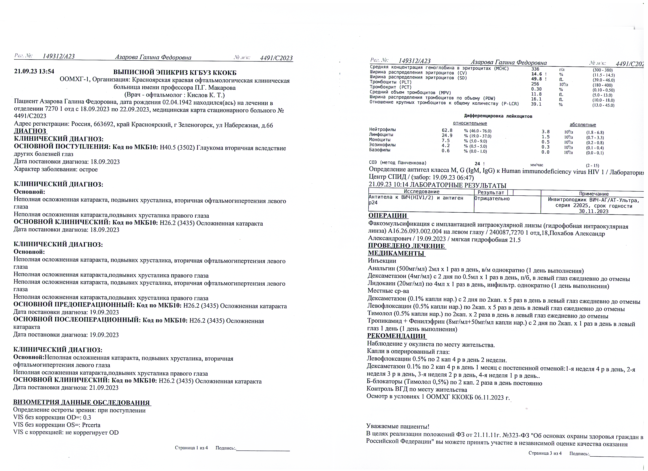

Slide 25
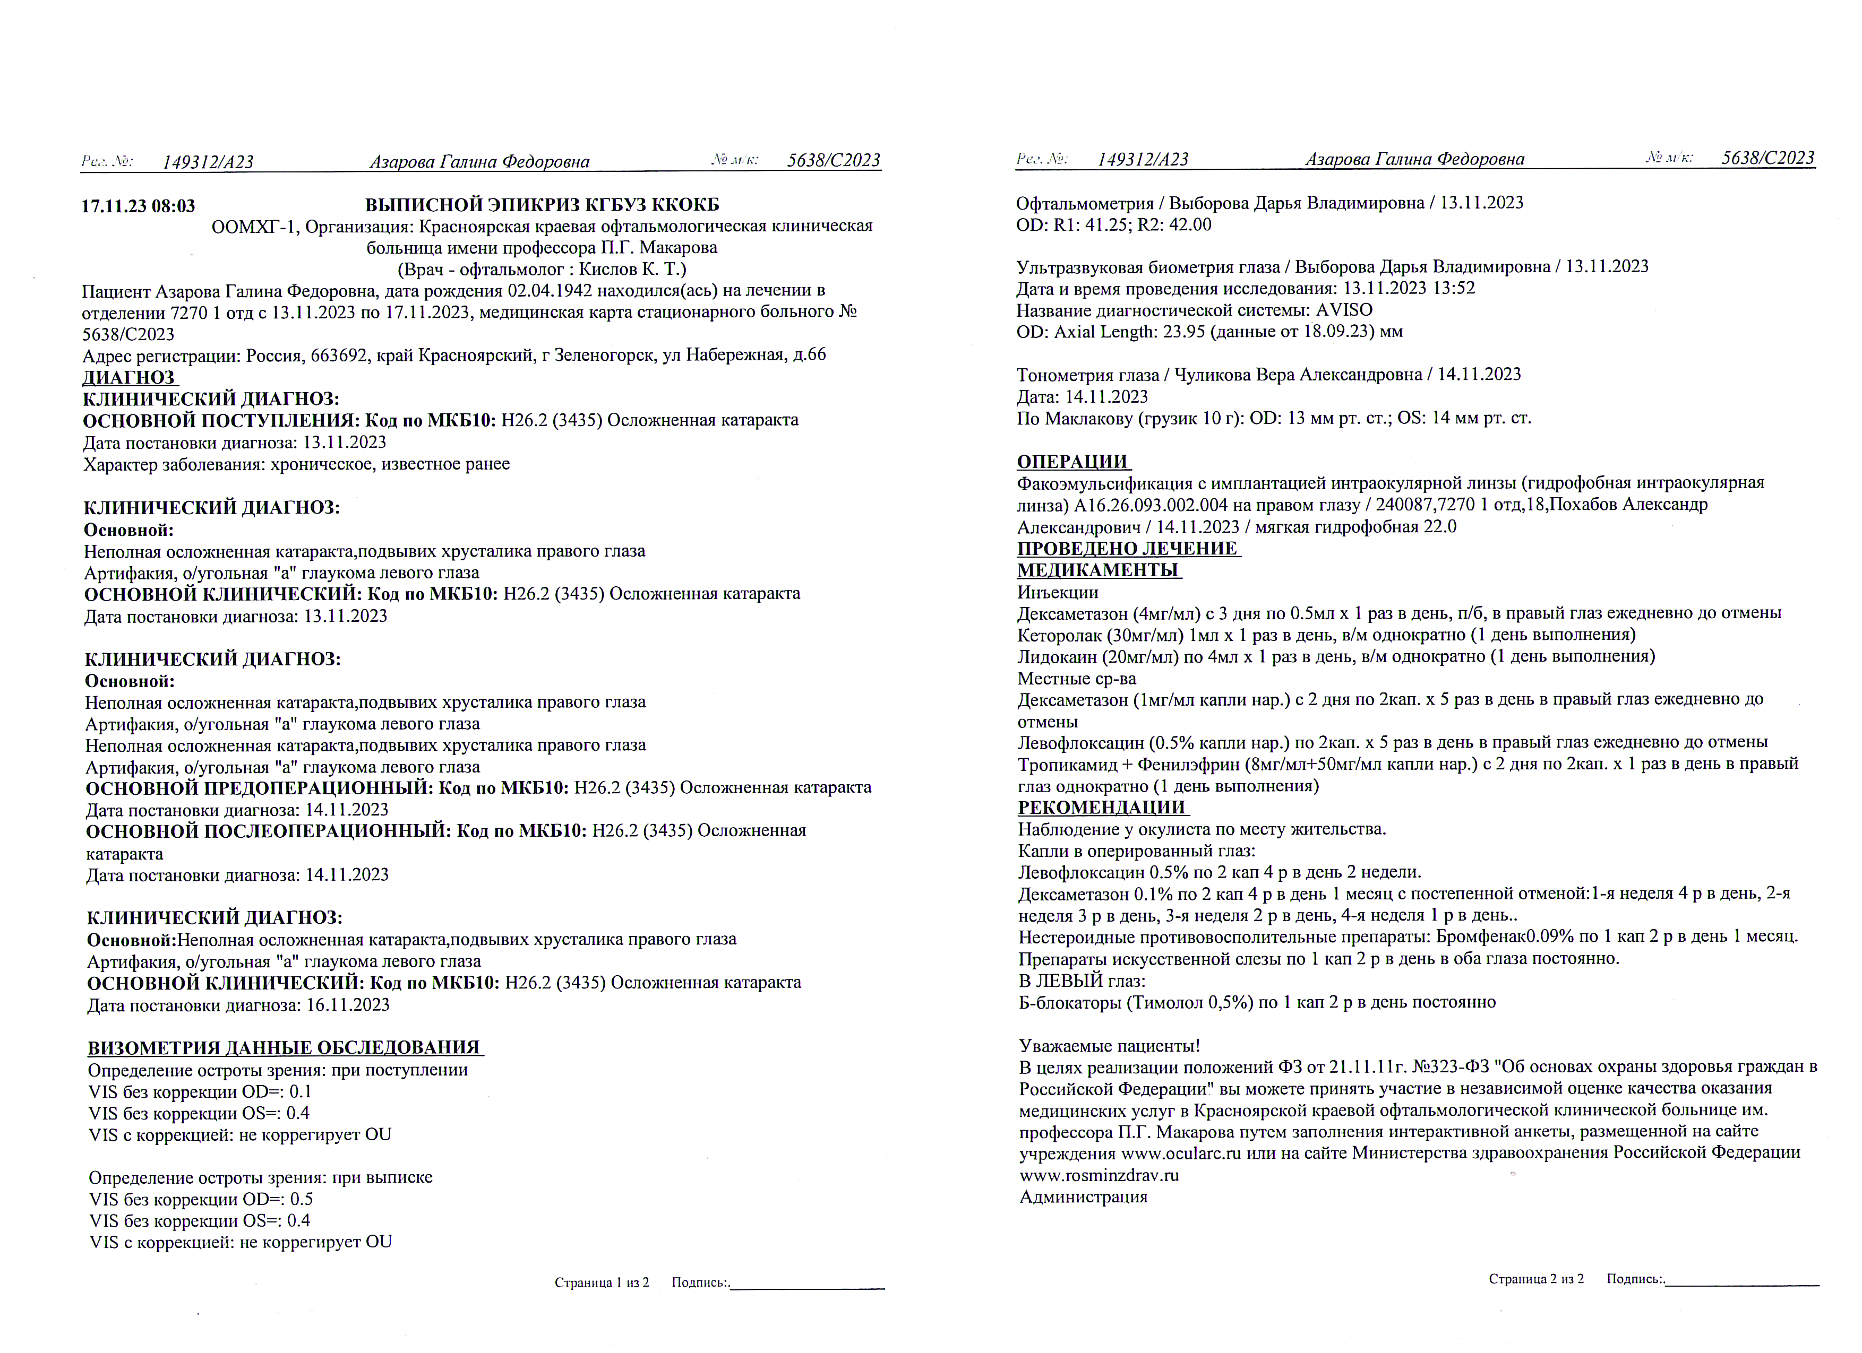

Slide 26
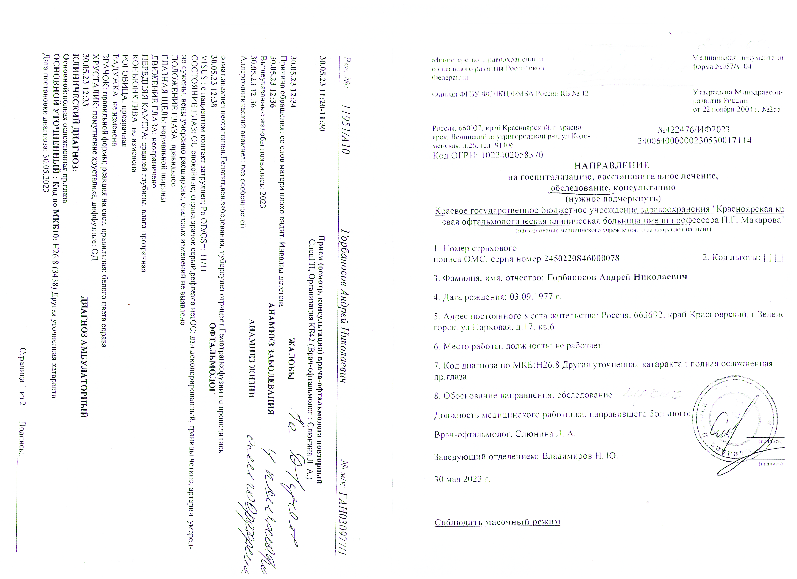

Slide 27
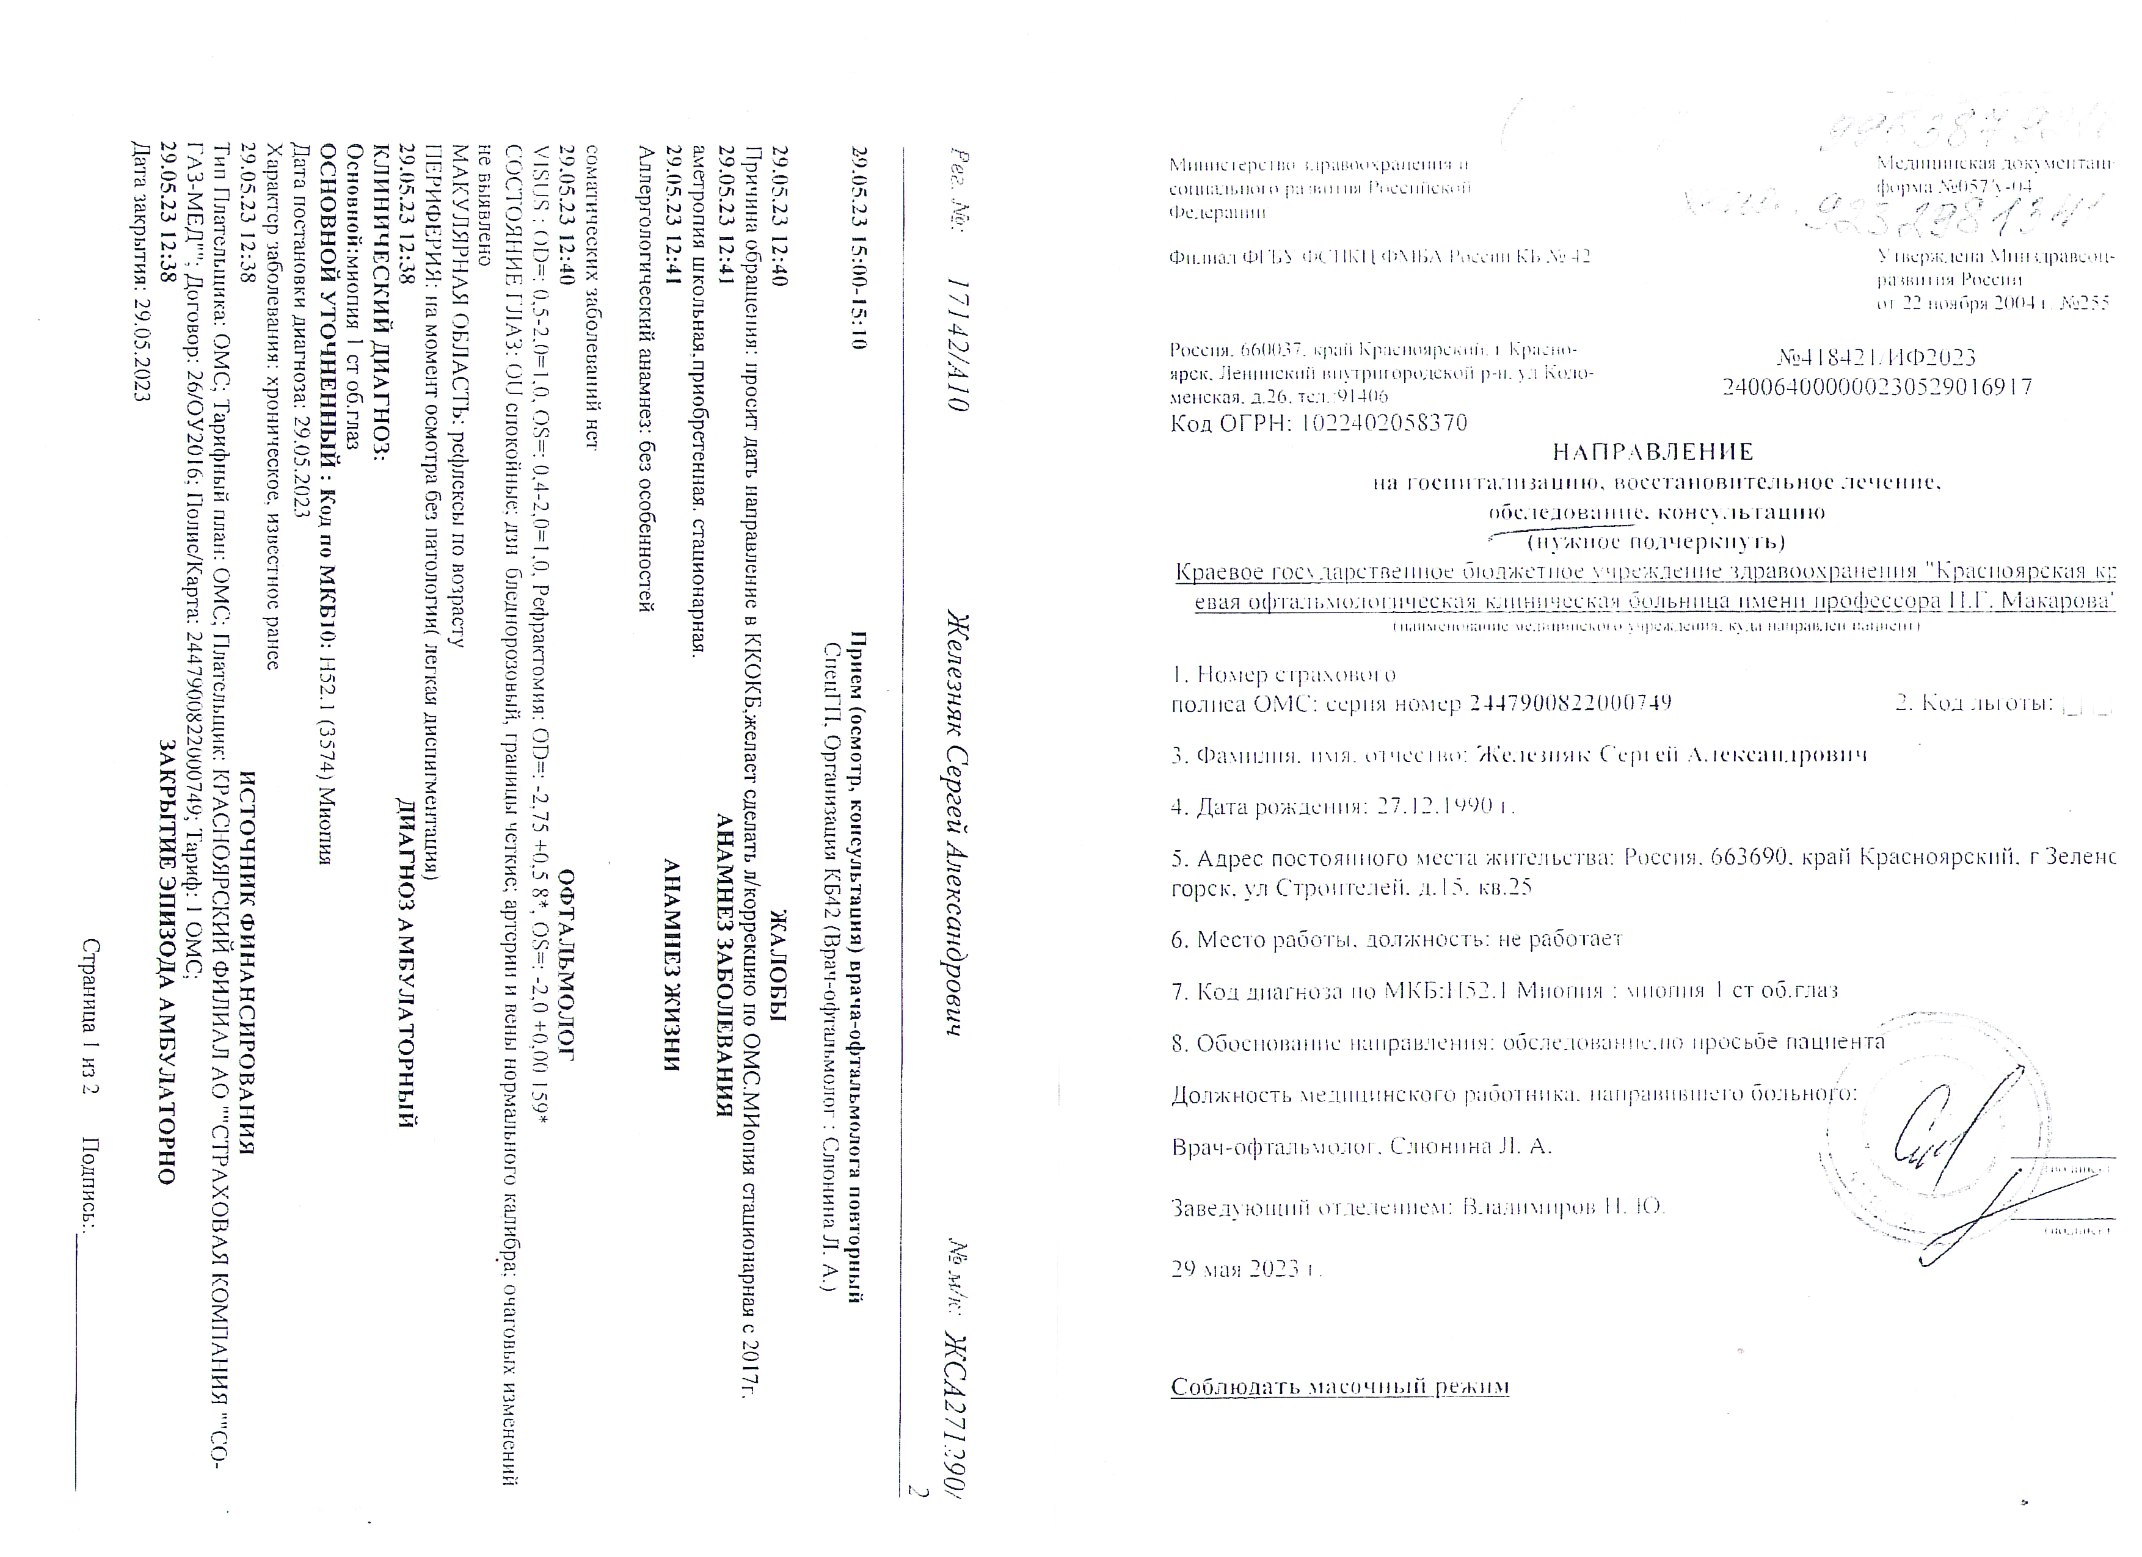

Slide 28
ИТОГ
1.30% записанных пациентов отказываютя ехать при обзвоне Call центра
2. Создаются конфликтные ситуции
3.Снижается доступность специализированной офтальмологической помощи.

Slide 29
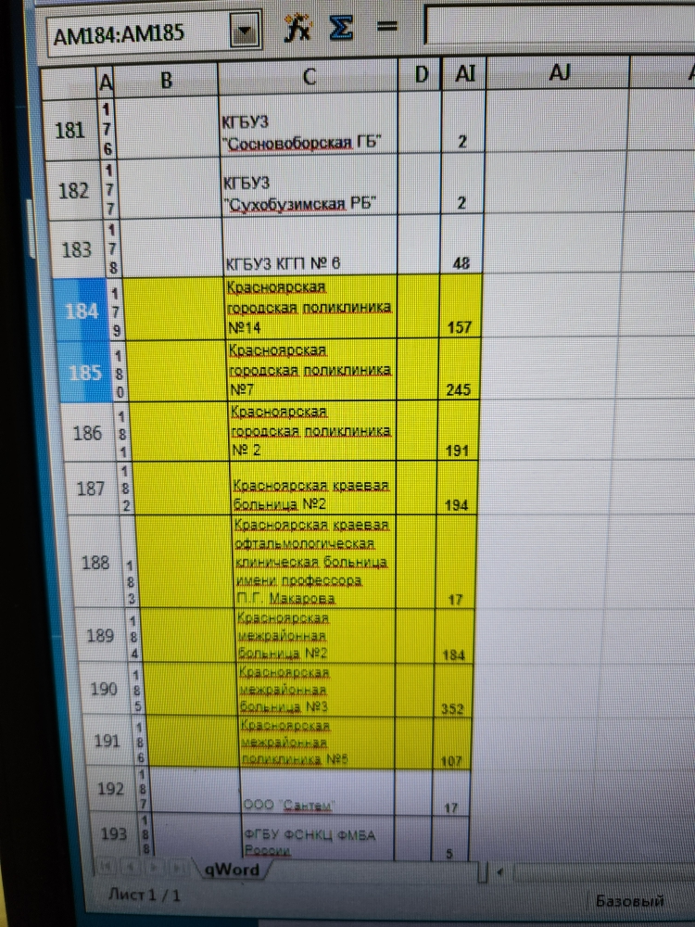

Slide 30
При невозможности записи в системе КУМС на консультацию в КПО (взрослая офтальмология) возможны заявки на консультацию через ТМК

Slide 31
1.Пациентов перед освидетельствованием на МСЭ. 2.Пациентов с глаукомой при некомпенсированном ВГД. 3. Пациентов со злокачественными заболеваниями глаза и придаточного аппарата.
4.Решение сложных вопросов и вопросов с конфликтными пациентами.

